Slide 1


मुख्यमंत्री लाड़ली बहना योजना
सशक्त महिला, सशक्त परिवार, सशक्त समाज, सशक्त प्रदेश, सशक्त देश
रु. 450 में घरेलू गैस का सिलेंडर प्राप्त करने के लिये आवेदन की प्रक्रिया का प्रस्तुतीकरण
दिनांक : 15, सितमबर 2023
खाद्य नागरिक आपूर्ति और उपभोक्ता संरक्षण विभाग

Slide 2

पंजीयन प्रक्रिया

Slide 3
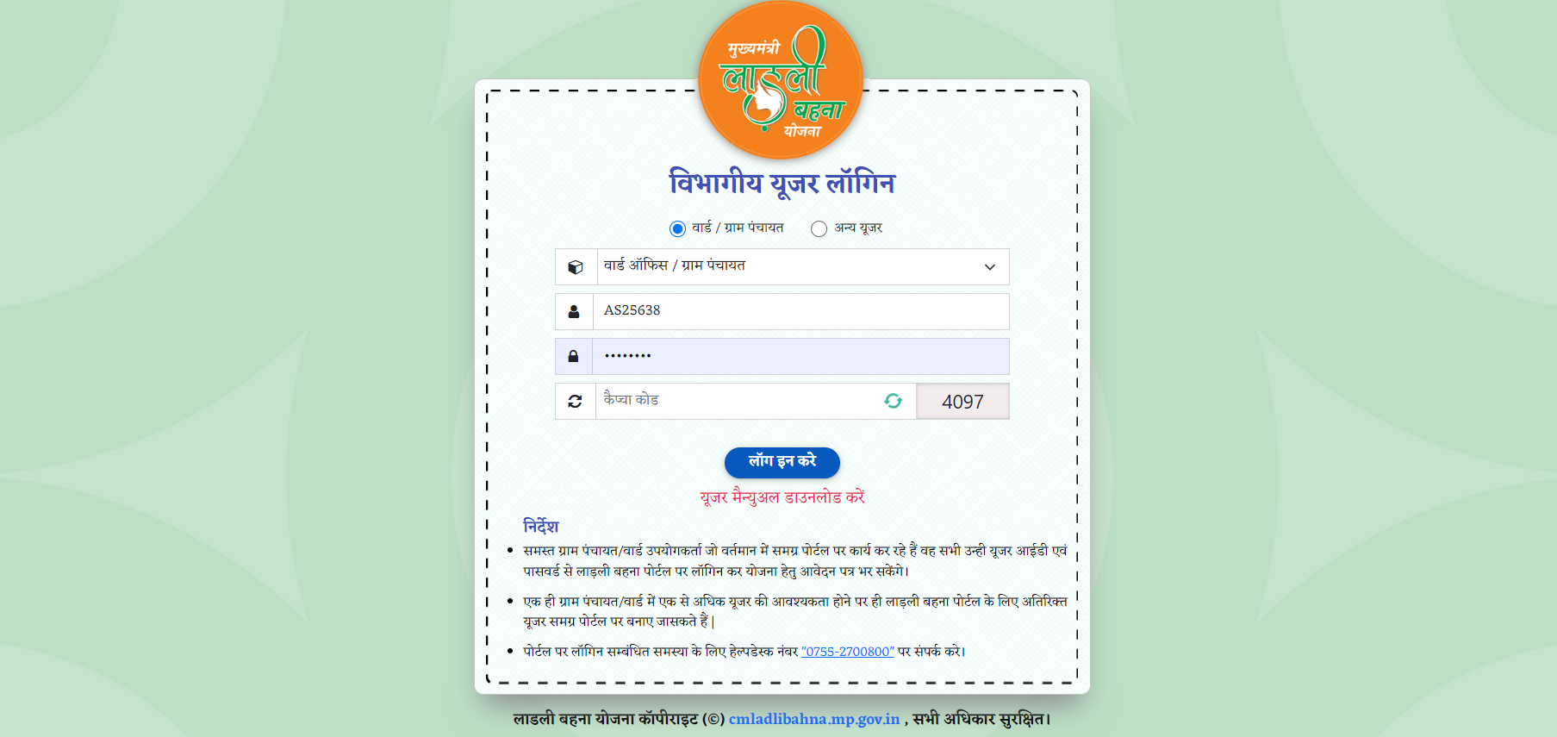
रेजिस्ट्रैशन पोर्टल (https://lbadmin.mp.gov.in/)
यूजर का नाम, पासवर्ड एवं कैप्चा कोड प्रविष्ठ करें
“लॉगइन करें” पर क्लिक करें

Slide 4
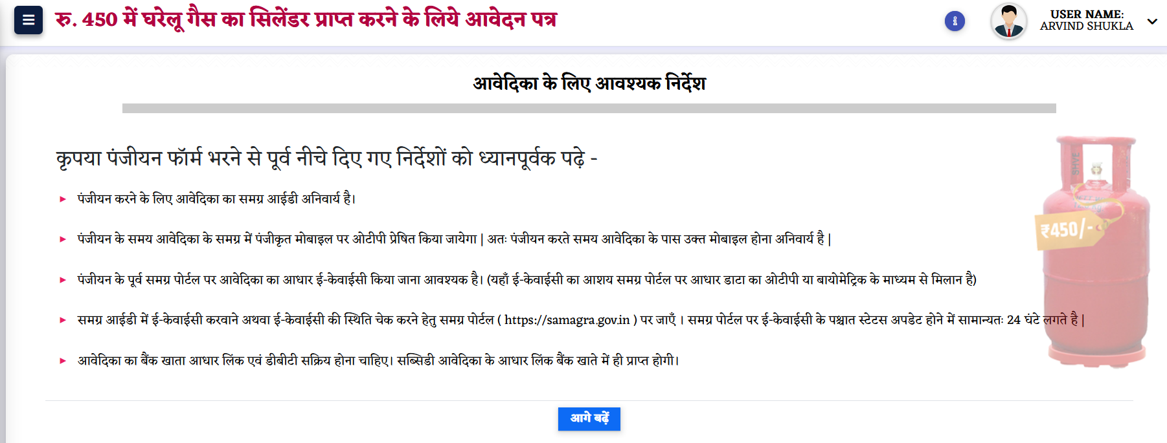
आवेदन स्क्रीन्स
निम्नलिखित निर्देश ध्यान से पढ़े ।

Slide 5
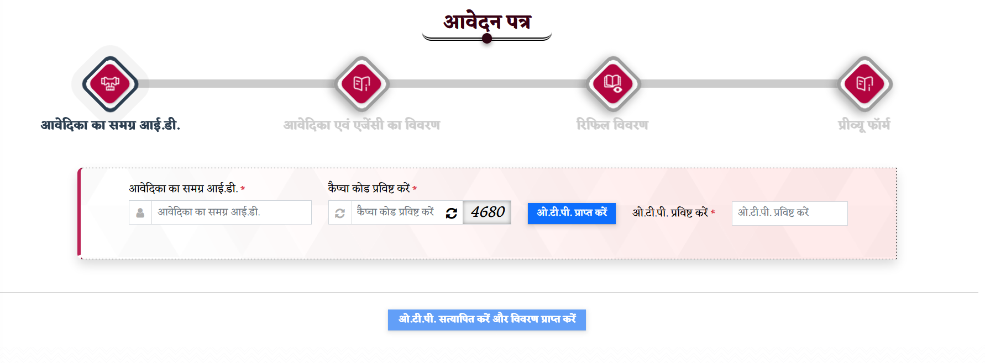
आवेदन स्क्रीन्स
आवेदिका का समग्र आईडी एवं कैप्चा कोड प्रविष्ट करें
“ओटीपी प्राप्त करे” पर क्लिक करें।

Slide 6
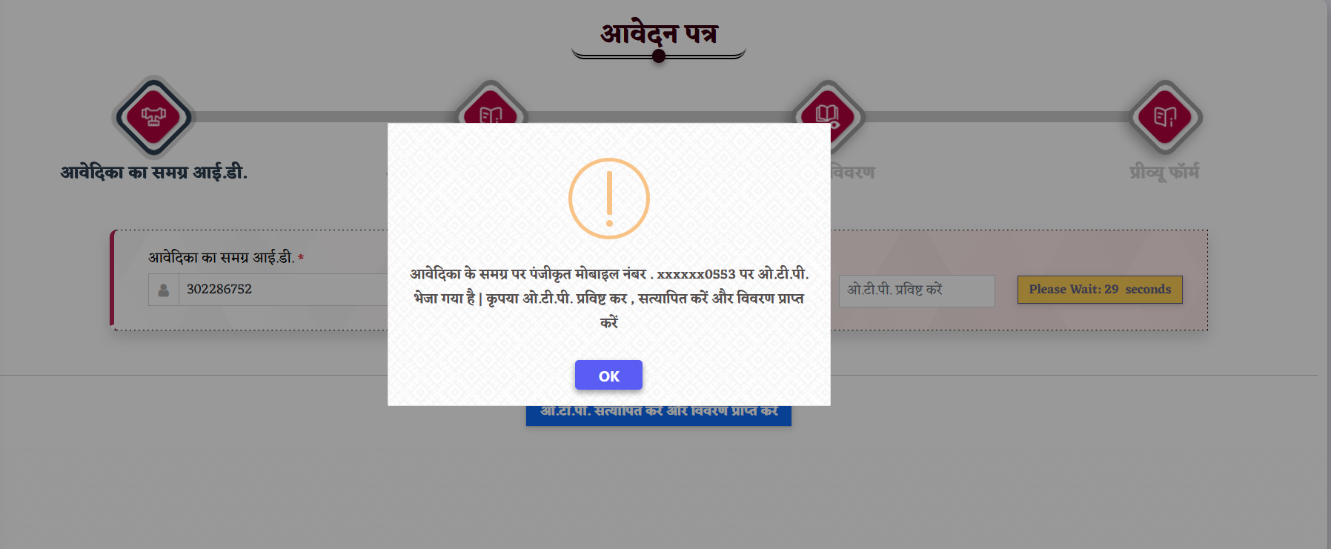
आवेदन स्क्रीन्स
आवेदिका के समग्र से पंजीकृत मोबाइल नंबर XXXXXX0553 पर ओ.टी.पी. प्रेषित किया जाएगा | ओ.टी.पी. प्रविष्ट करें ।
ओ.टी.पी. सत्यापित करें एवं “विवरण प्राप्त करें” पर क्लिक करें।

Slide 7
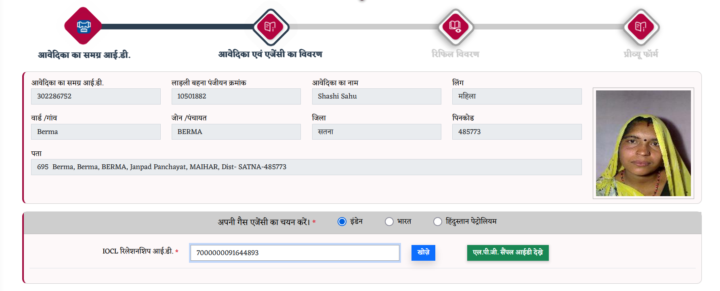
आवेदन स्क्रीन्स
आवेदिका की जानकारी स्क्रीन पर प्रदर्शित होगी ।
गैस एजेंसी का चयन करें ।
एजेंसी का एलपीजी आईडी प्रविष्ट करें एवं “खोज़े” पर क्लिक करें ।
आवेदिका लाड़ली बहना योजना मे पंजीकृत होने की स्थिति मे पंजीयन क्रमांक प्रदर्शित किया जाएगा ।

Slide 8
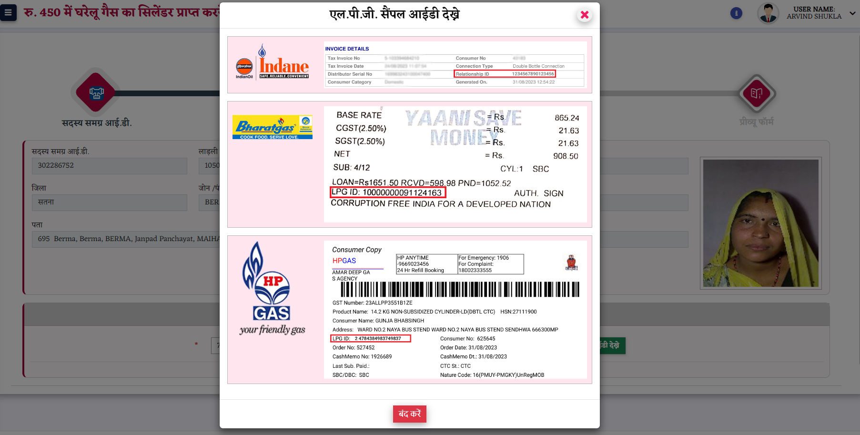
आवेदन स्क्रीन्स
एल.पी.जी आईडी सैम्पल देखने के लिए “एल.पी.जी सैम्पल आईडी देखें” पर क्लिक करें।

Slide 9
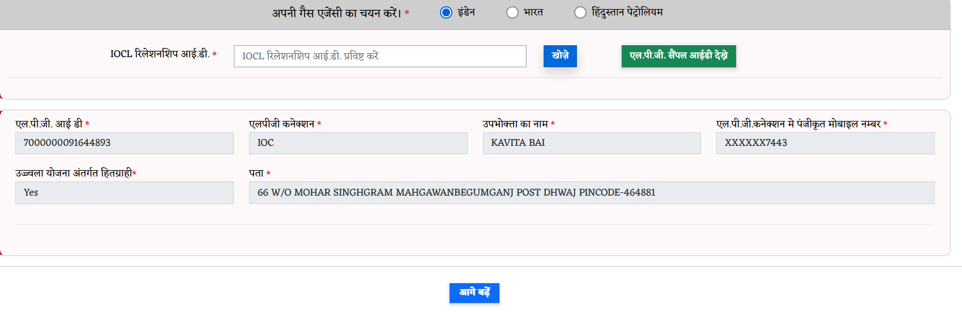
आवेदन स्क्रीन्स
आवेदिका की गैस एजेंसी की जानकारी स्क्रीन पर प्रदर्शित होगी ।
पंजीयन के लिए,उज्ज्वला आवेदिका का नाम समग्र एवं गैस एजेंसी के रिकार्ड मे उल्लेखित नाम से मैच मैच होना अनिवार्य है ।

Slide 10
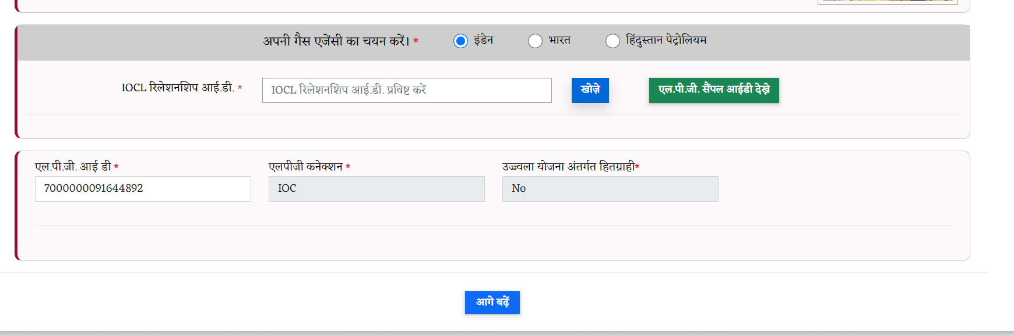
आवेदन स्क्रीन्स
नॉन उज्ज्वला आवेदिका केवल एलपीजी आईडी प्रविष्ट कर “आगे बढ़े” पर क्लिक करें ।

Slide 11
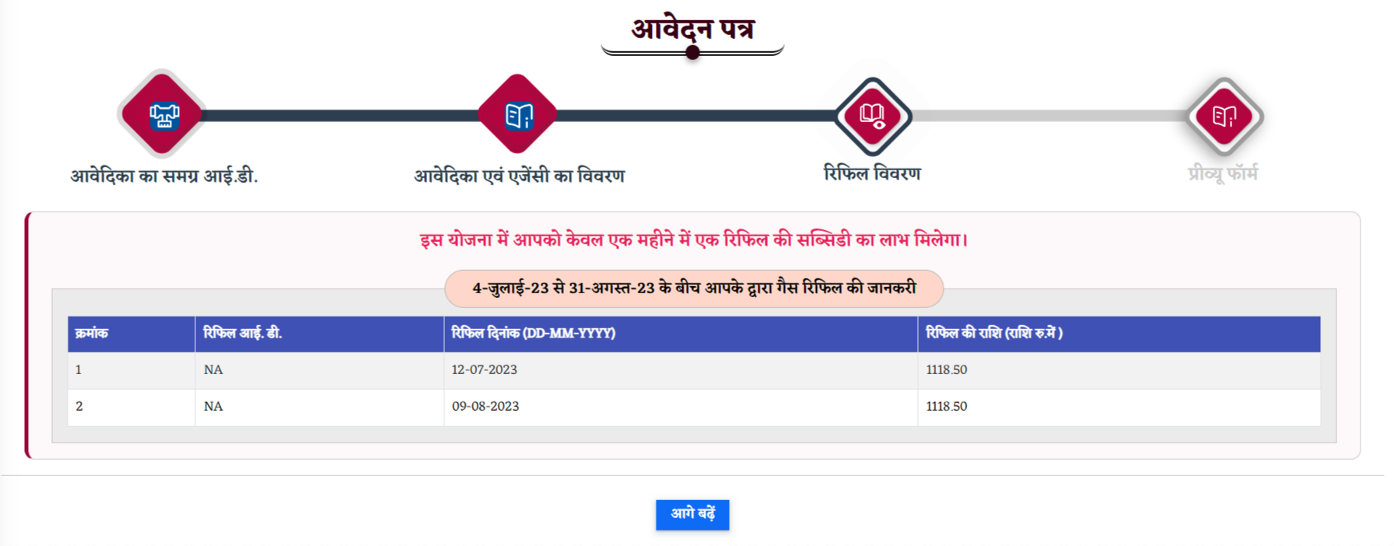
आवेदन स्क्रीनस
आवेदिका द्वारा 4 जुलाई 23 से 31 अगस्त 23 के बीच रीफिल कराए जाने की स्थिति मे , आवेदिका का विवरण स्क्रीन पर प्रदर्शित होगा ।
“आगे बढ़े” पे क्लिक करें ।

Slide 12
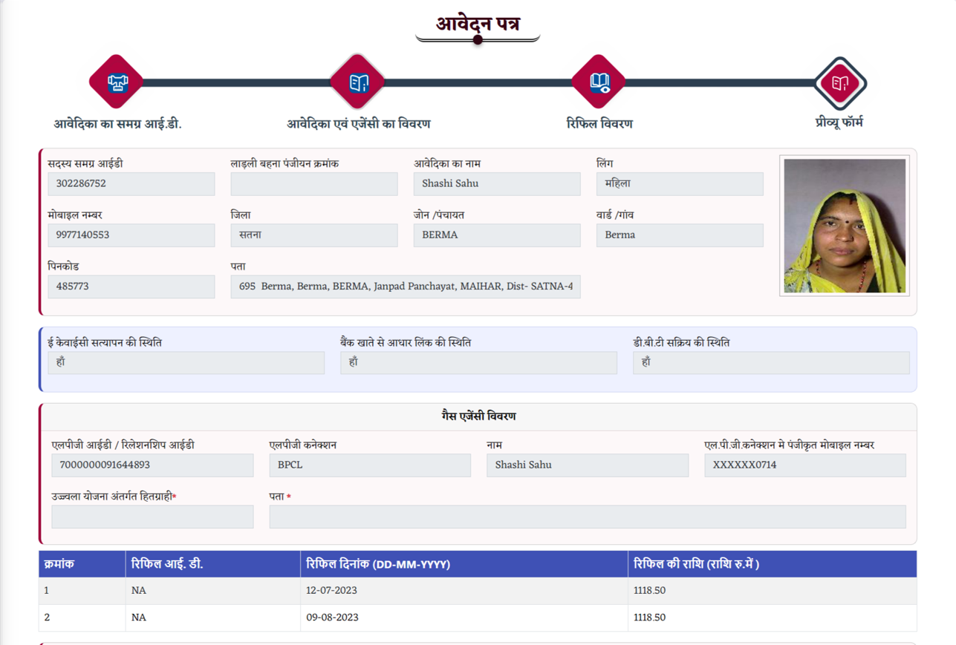
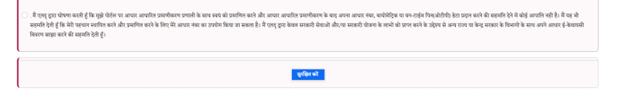
आवेदन स्क्रीनस
घोषणा के सामने दिए गए चेक बॉक्स पर टिक करें
सुरक्षित करें पर क्लिक करें

Slide 13
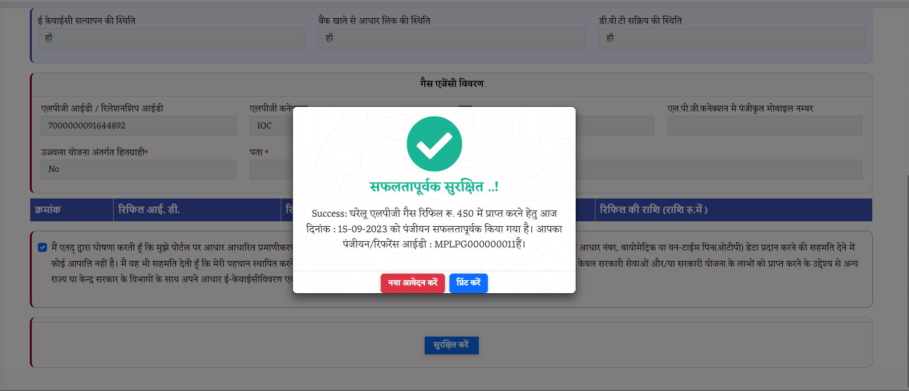
आवेदन स्क्रीनस
सफलतापूर्वक सुरक्षित मेसेज प्रदर्शित होगा ।
नया आवेदन करने के लिए “नया आवेदन करें” पर क्लिक करें
प्रिंट करने के लिए “प्रिंट करें” पर क्लिक करें ।
।

Slide 14
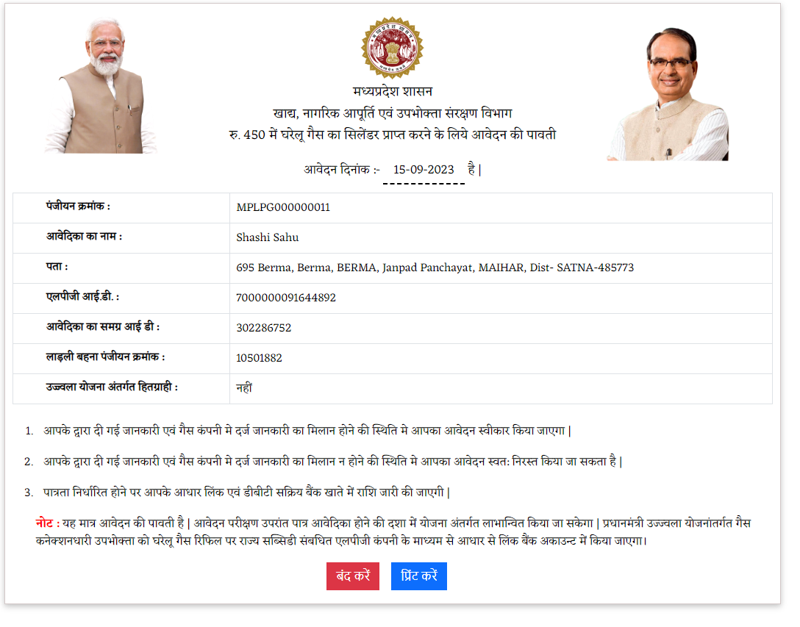
आवेदन स्क्रीनस
Reciept format

Slide 15
आवेदन स्क्रीनस
SMS format
Template ID 1407169469537578293
घरेलू एलपीजी गैस रिफिल रू. 450 में प्राप्‍त करने हेतु आज दिनांक 15-Sep-23 को आपका पंजीयन सफलतापूर्वक किया गया है।आपका पंजीयन/रिफरेंस आईडी MPLPG000000001 हैं।
खाद्य नागरिक आपूर्ति और उपभोक्ता संरक्षण विभाग
मध्य प्रदेश

Slide 16
धन्यवाद
खाद्य नागरिक आपूर्ति और उपभोक्ता संरक्षण विभाग

